Slide 1
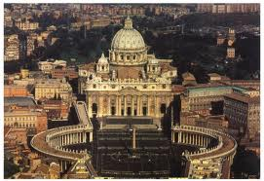
cual es el origen de la iglesia católica

Slide 2
Pregunta: "¿Cuál es el origen de la Iglesia Católica?"
La Iglesia Católica Romana sostiene que su origen se encuentra en la muerte, resurrección y ascensión de Jesucristo eventos ocurridos aproximadamente en el año 31 de nuestra era.
La iglesia Católica se proclama a sí misma como la Iglesia por la que murió Jesucristo, la Iglesia que fue establecida y construida por los apóstoles.

Slide 3
La pregunta es: ¿Es ese realmente el origen de la Iglesia Católica?
Aún una lectura superficial del Nuevo Testamento revelará que la Iglesia Católica no tiene su origen en las enseñanzas de Jesús o Sus apóstoles.
1). En el Nuevo Testamento, no hay mención del papado.
2). La veneración o adoración de María.
3). la perpetua virginidad de María.
4). la ascensión de María.
5). María como co-redentora y mediadora).
6). Las peticiones a los santos en el cielo por su intercesión.
7). La sucesión apostólica.
8). Las ordenanzas de la iglesia funcionando como sacramentos.
9). El bautismo infantil.
10). La confesión de pecados a un sacerdote.
11). El purgatorio.
12). Las indulgencias.
13). La autoridad paralela de las tradición eclesiástica y la Escritura.
Así que, si el origen de la Iglesia Católica no se encuentra en la enseñanzas de Jesús y Sus apóstoles, como están registradas en el Nuevo Testamento, ¿cuál es el verdadero origen de la Iglesia Católica?

Slide 4
Durante los primeros 280 años de la historia cristiana, la cristiandad fue prohibida por el imperio romano, y los cristianos fueron terriblemente perseguidos.
Esto cambió después de la “conversión” del emperador romano Constantino. Constantino “legalizó” el cristianismo en el Edicto de Milán en el año 313. Después en el 325 d.C. Constantino convocó al Concilio de Nicea en un intento por unificar la cristiandad. Constantino visualizó el cristianismo como una religión que pudiera unir al Imperio Romano, el cual en ese tiempo comenzaba a fragmentarse y dividirse.
Mientras esto hubiera parecido ser un desarrollo positivo para la iglesia cristiana, el resultado fue todo menos positivo. Al igual que Constantino se negó a adoptar de lleno la fe cristiana, sino que continuó con muchas de sus creencias y prácticas paganas; así también la iglesia cristiana que Constantino promovió era una mezcla del verdadero cristianismo con el paganismo romano.

Slide 5

Constantino descubrió que con la gran extensión del Imperio Romano, tan diverso y expansivo, no todos accederían a renunciar a sus creencias religiosas y abrazar el cristianismo en su lugar.
Así que Constantino permitió, y aún promovió la “cristianización” de la creencias paganas. Y así, creencias completamente paganas y totalmente anti bíblicas le dieron nuevas identidades al “cristianismo”
Creencias paganas
Doctrinas cristianas

Slide 6
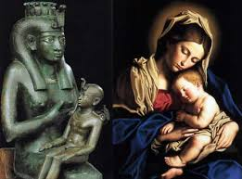
Algunos claros ejemplos de ello son los siguientes:
El Culto a Isis: Una religión de la madre-diosa egipcia, fue absorbida dentro del cristianismo, reemplazando a Isis con María.
1
Muchos de los títulos que fueron usados por Isis, tales como “Reina del cielo”, “Madre de Dios”, y “theotokos” (quien dio vida a Dios) fueron adjudicados a María.

Slide 7
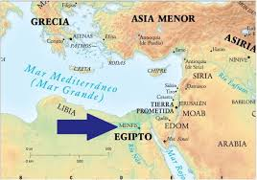
Se le concedió a María un exaltado papel en la fe cristiana, mucho más allá de lo que la Biblia describe de ella, para atraer a los adoradores de Isis a la fe, que de otro modo no hubieran adoptado.
Las primeras claras señales de la Mariología católica ocurrieron en los escritos de Origen, quien vivió en Alejandría, Egipto, el cual resultaba ser el punto focal de la adoración a Isis.

Slide 8
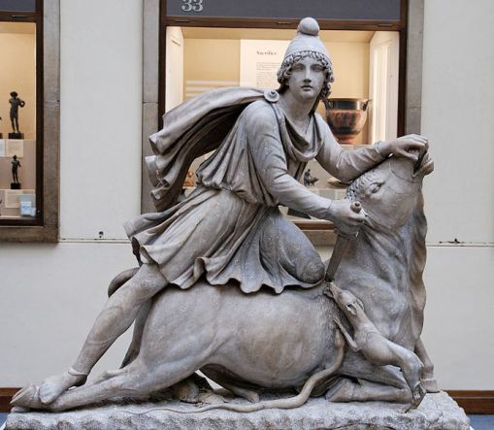
2
El Mitraismo: El Mitraismo era una religión en el Imperio Romano del siglo I hasta el V siglo d.C.
Mitra era un dios conocido en la antigüedad, principalmente en Persia e India. Mitra era el dios de la luz solar, de origen persa que fue adoptado en el imperio romano. El día sagrado del mitra ismo era el domingo, Se le representa como un hombre joven, con un gorro frigio, que representa el sol, el cual está matando con sus manos un toro. Fue así como se cambió el día sábado ordenado por Dios como día de reposo, y en su lugar se instituyó el domingo, día dedicado al dios sol.

Slide 9
El Mitra ismo Era muy popular entre los romanos, especialmente entre los soldados romanos, y posiblemente fue la religión de muchos emperadores romanos. Mientras que nunca se le concedió un estatus “oficial” al Mitraismo en el Imperio Romano fue de hecho la religión oficial, hasta que Constantino y los siguientes emperadores romanos reemplazaron el Mitraísmo con el Cristianismo.

Slide 10
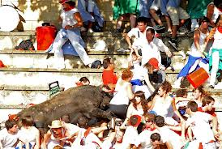
Una de las características claves del Mitraísmo era una comida de sacrificio, la cual consistía en comer la carne y beber la sangre de un toro. MITRAS, EL DIOS DEL MITRAÍSMO, ESTABA “PRESENTE” EN LA CARNE Y LA SANGRE DEL TORO, y cuando eran consumidas, se otorgaba la salvación a aquellos que tomaban parte en la comida del sacrificio. (teofagia, la práctica de comer el cuerpo de un dios).
El Mitraísmo también tenía SIETE “SACRAMENTOS”, haciendo que las similitudes entre el Mitraísmo y el catolicismo Romano sean demasiadas para ser ignoradas.
Constantino y sus sucesores fundaron un fácil substituto de la comida sacrificial del Mitraísmo en el concepto de la Cena del Señor / La Comunión Católica

Slide 11
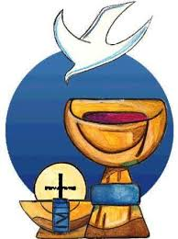
Tristemente, algunos de los primeros cristianos comenzaron a añadir el misticismo a la Cena del Señor, rechazando el concepto bíblico de un simple acto de adoración y recordatorio de la muerte y derramamiento de sangre de Cristo.
La romanización de la Cena del Señor hizo la transición a una consumación del sacrificio de Jesucristo, conocido ahora como la Misa Católica / la Eucaristía.

Slide 12
3
La mayoría de los emperadores romanos (y ciudadanos) eran enotistas. Un enotista es alguien que cree en la existencia de muchos dioses, pero que tiene un enfoque primario en un dios en particular, o considera a un dios en particular como supremo sobre los otros dioses.
Por ejemplo, el dios romano Júpiter, era supremo sobre el “panteón” (la totalidad de los dioses) romano. Los marinos romanos con frecuencia eran adoradores de Neptuno, el dios de los océanos.

Slide 13
Cuando la Iglesia Católica absorbió el paganismo romano, simplemente reemplazó el “panteón” de dioses con los santos.
Así como el panteón de dioses romanos tenía un dios del amor, un dios de la paz, un dios de la guerra, un dios de la fuerza, un dios de la sabiduría, etc., la Iglesia Católica tiene un santo que “está a cargo” de cada una de estas características, y existen muchas otras categorías.
Igualmente, así como muchas ciudades romanas tenían un dios específico para la ciudad, también la Iglesia católica provee sus “santos patrones” para las ciudades.

Slide 14
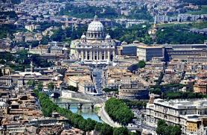
4
La supremacía del obispo romano (el papado), fue creado con la ayuda de los emperadores romanos. Siendo la ciudad de Roma el centro de gobierno del imperio romano, y con los emperadores romanos viviendo en Roma, la ciudad de Roma se levantó como preeminencia en todas la facetas de la vida.
Constantino, y sus sucesores, dieron su apoyo al obispo de Roma como el supremo gobernante de la iglesia. Desde luego, era mejor para la unidad del imperio romano, que el gobernante y la sede de la religión se encontraran centrados en el mismo lugar.

Slide 15
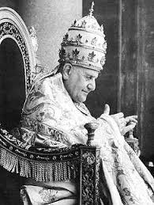
Mientras que muchos otros obispos (y cristianos) se resistieron a la idea de que hubiera un obispo romano supremo, eventualmente el obispo romano se elevó a la supremacía, a través del poder y la influencia de los emperadores romanos.
Cuando el imperio romano se colapsó en el 476, conforme lo había profetizado Daniel 7:7,8, los papas tomaron el título que previamente había pertenecido a los emperadores romanos – “Pontificus Maximus”.

Slide 16
Se pueden dar muchos otros ejemplos, pero estos cuatro pueden ser suficientes para demostrar el verdadero origen de la Iglesia Católica.
Desde luego, la Iglesia Católica Romana niega el origen pagano de sus creencias y prácticas. La Iglesia Católica disfraza sus creencias paganas bajo capas de complicada teología. La Iglesia Católica excusa y niega su origen pagano tras la máscara de la “tradición eclesiástica”.
Reconociendo que muchas de sus creencias y prácticas son totalmente ajenas a la Biblia; la Iglesia Católica está forzada a negar la autoridad y suficiencia de las Sagradas Escrituras.

Slide 17

El origen de la Iglesia Católica es el trágico compromiso del cristianismo con las religiones paganas que la rodeaban.
En vez de proclamar el Evangelio y convertir a los paganos, la Iglesia Católica “cristianizó” las religiones paganas, y “paganizó” el cristianismo.
Creencias paganas
Doctrinas cristianas

Slide 18
Al mezclar las diferencias y borrar las características distintivas, si, la Iglesia Católica se hizo a sí misma atractiva a la gente del imperio romano.
Uno de los resultados fue que la Iglesia Católica se convirtiera en la religión suprema en el “mundo romano” durante siglos hasta el día de hoy.
Sin embargo, otro resultado fue la más dominante forma de apostasía del cristianismo del verdadero Evangelio de Jesucristo y la verdadera proclamación de la Palabra de Dios.

Slide 19
2 Timoteo 4:3-4 declara, “Porque vendrá tiempo cuando no sufrirán la sana doctrina, sino que teniendo comezón de oír, se amontonarán maestros conforme a sus propias concupiscencias, y apartarán de la verdad el oído y se volverán a las fábulas.”
Por tanto, el llamado que se hace a través de este tema, es que volvamos a la doctrina pura de las Sagradas Escrituras enseñada por Cristo y sus apóstoles y obedecida por María la madre de Jesús y las otras mujeres, quienes «guardaban el sábado conforme al mandamiento».
Lea (Luc.4:16; 23:56; Hech.13:14,27,42, 44;17:2).

